Slide 1
Digitalni tragovi
Nataša Zvonar, prof.

Slide 2

Što predstavlja slika?
Ostavlja li čovjek tragove?
Gdje možemo ostavljati tragove?
Znaš li da svaki put kad pristupiš internetu, ostaviš trag?

Slide 3
Na vlastitome primjeru provjerimo koje se informacije o nama mogu pronaći na internetu.
U Google pretraživač (ili neki drugi) upišimo svoje ime te pretražuje svoje podatke.
Rezultate upišimo u svoju bilježnicu.

Slide 4
Znate li što su to digitalni tragovi?
Kako ostavljamo digitalne tragove?
Digitalni tragovi sve su internetske informacije, pozitivne i negativne, koje su ostavljene namjerno ili slučajno, a koje smo stavili sami ili netko za nas. Svaki put kad se koristimo nekom internetskom stranicom na koju se trebamo prijaviti, ostavljamo trag. Razne poruke, podatci na društvenim mrežama, fotografije, filmovi mogu biti lako dostupni velikomu broju nepoznatih ljudi, mogu biti podijeljeni, umnoženi. Upravo zbog toga se jednom ostavljeni trag teško može ukloniti.

Slide 5
Vrste digitalnih tragova
Aktivni digitalni trag predstavlja skup svih naših objava, klikova, lajkova, snimljenih stranica i fotografija, video snimaka ili naših osobnih podataka koje smo svojevoljno postavili na internet.
Pasivni digitalni trag stvaraju drugi bez našeg znanja i volje, no nisu to samo one informacije koje vaši Facebook prijatelji objavljuju i taguju vas, to mogu biti informacije koje smo ostavili u nekim ustanovama.

Slide 6
Digitalni trag
https://www.youtube.com/watch?v=lxy0s1NO7ns
Komu sve mogu biti dostupne informacije koje ostavljamo na internetu? Na koje se sve načine informacije mogu širiti?
Može li se jednom javno postavljena informacija obrisati? Jesu li digitalni tragovi uvijek negativni?
Navedite jedan primjer pozitivnoga digitalnog traga i jedan negativnoga.

Slide 7
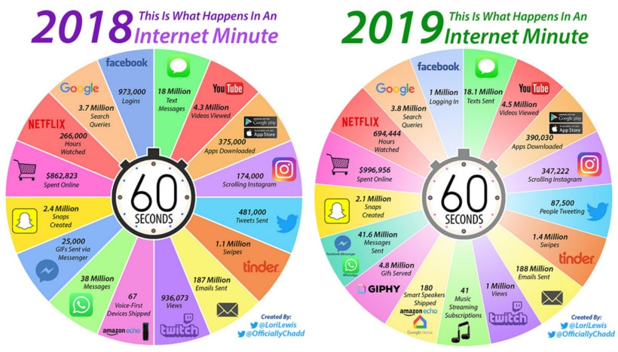
2018. VS 2019.

Slide 8
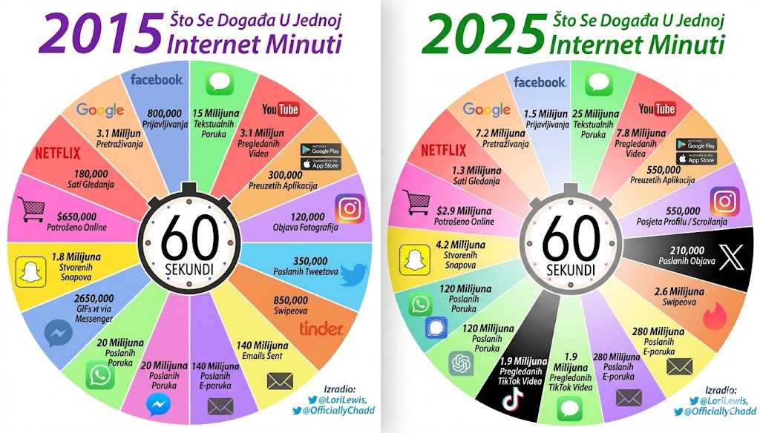
2015. VS 2025.

Slide 9
2015. VS 2025.
Dominacija videa: Dok je 2015. internet bio mješavina teksta i slika,
  2025. on je gotovo isključivo video format (TikTok, Reels, YouTube Shorts).
Umjetna inteligencija (AI): U 2015. AI je bio u pozadini algoritama.
  U 2025. minuti, procjenjuje se da se generira
  preko 100,000 AI upita (ChatGPT i slični) svake sekunde.
Ekonomija: Iznos novca potrošen u jednoj minuti online
  porastao je gotovo deset puta zbog globalne digitalizacije trgovine.
Streaming ratovi: Netflix više nije sam;
  2025. minuta uključuje kombinirane podatke
  Disney+, HBO Max, Prime Video i ostalih
  koji su 2015. bili u povojima ili nisu postojali.

Slide 10





Društvene mreže su izvor...
krađa identiteta
krađa osobnih/bankovnih podataka
cyberbullying
neprimjereni sadržaji
ovisnost
nepoznate osobe
(ne)privatnost
spam, scam, malware
online trgovina
dječja pornografija
lažne vijesti

Slide 11
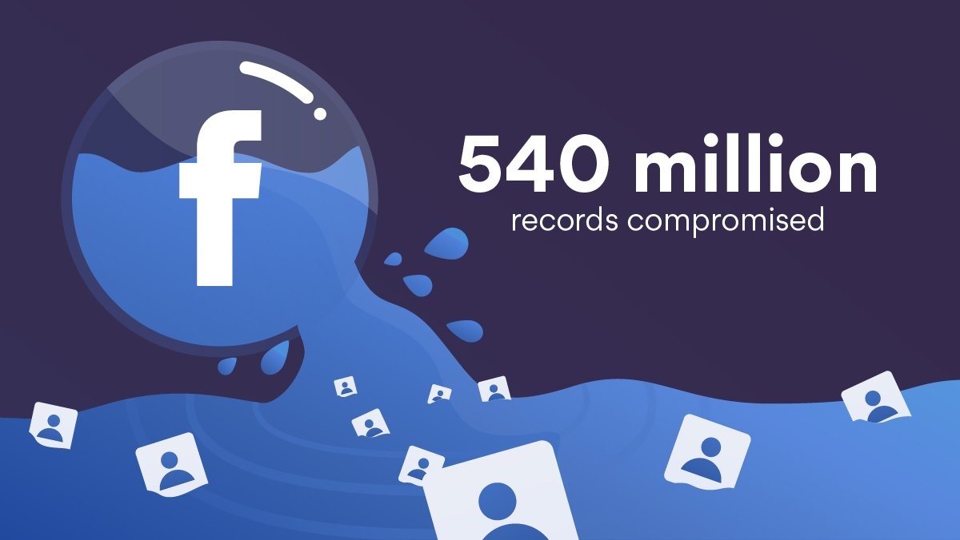
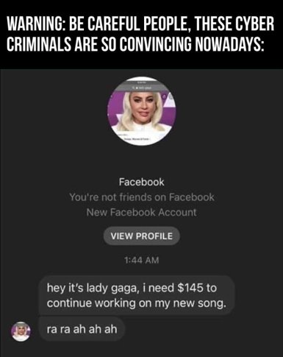
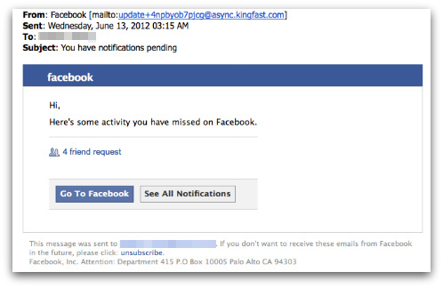
Facebook
Dobna granica: 13
https://www.facebook.com/help/

Slide 12
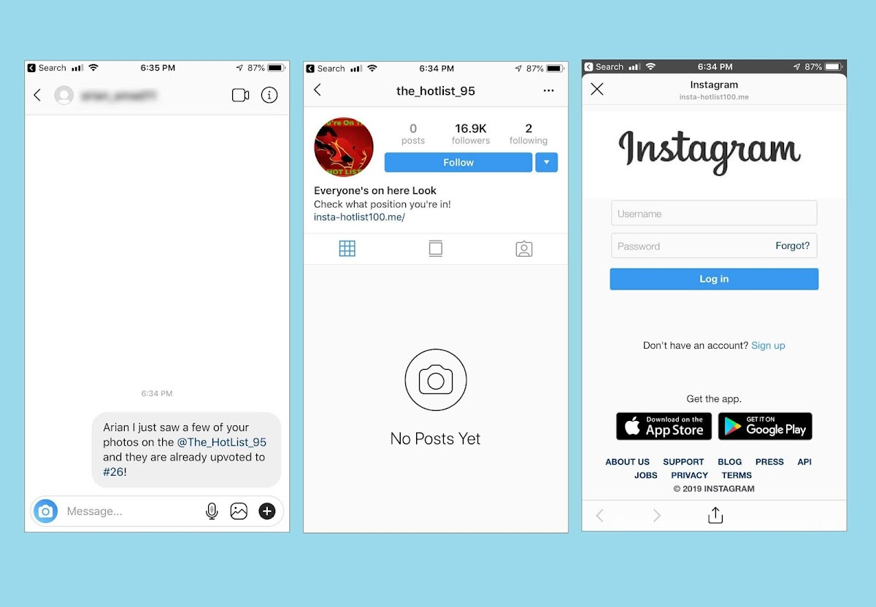
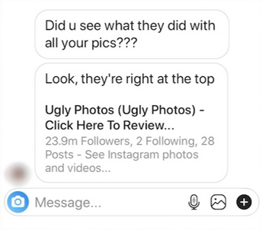
Instagram
Dobna granica: 13
https://help.instagram.com/

Slide 13
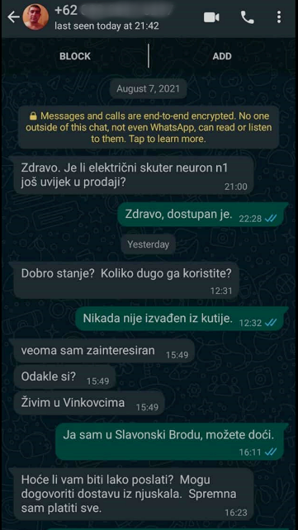
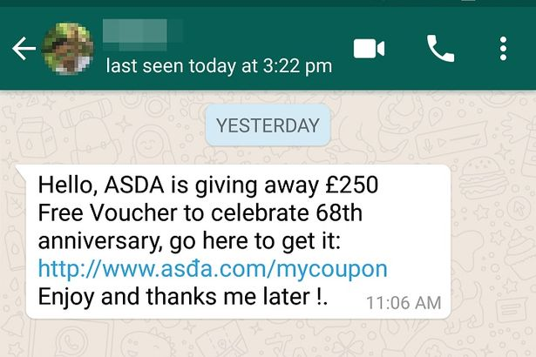

WhatsApp
Dobna granica: 16
(od travnja 2024. je 13 godina)
https://faq.whatsapp.com/

Slide 14
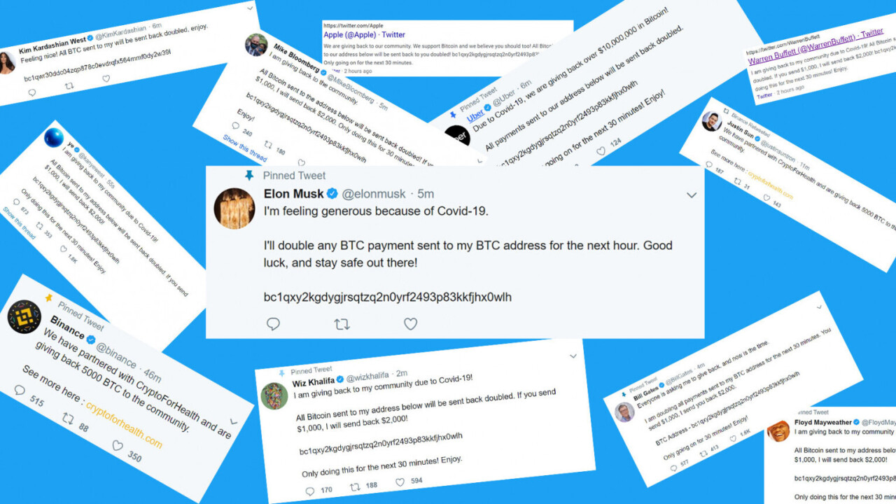
Twitter/X
Dobna granica: 13
https://help.twitter.com

Slide 15
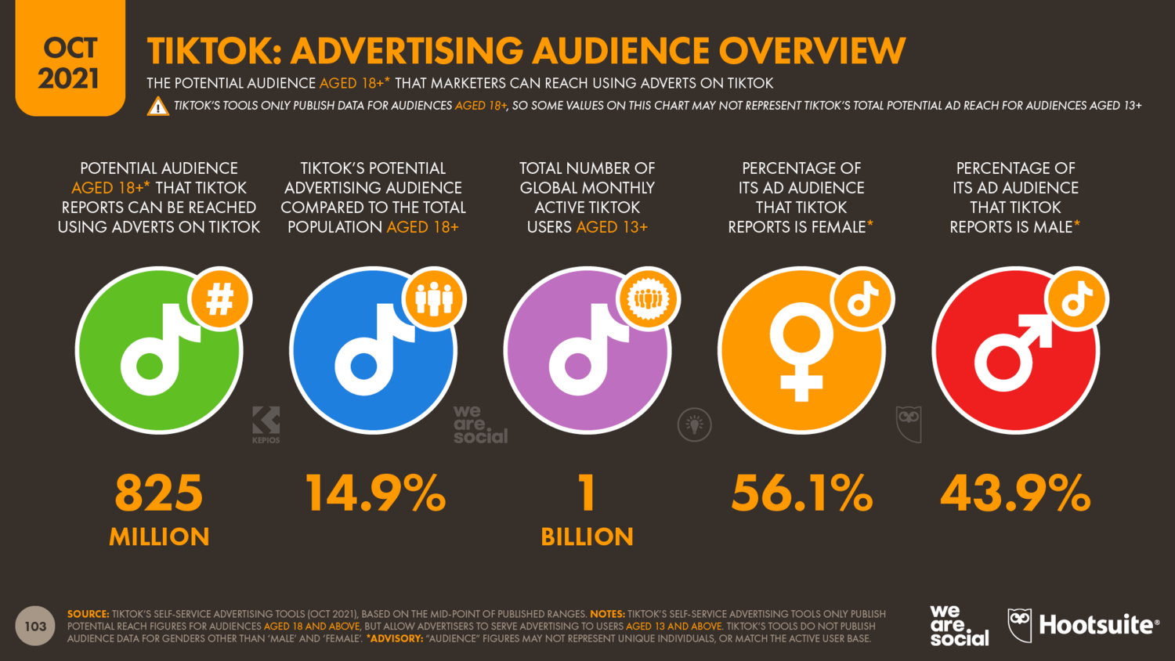

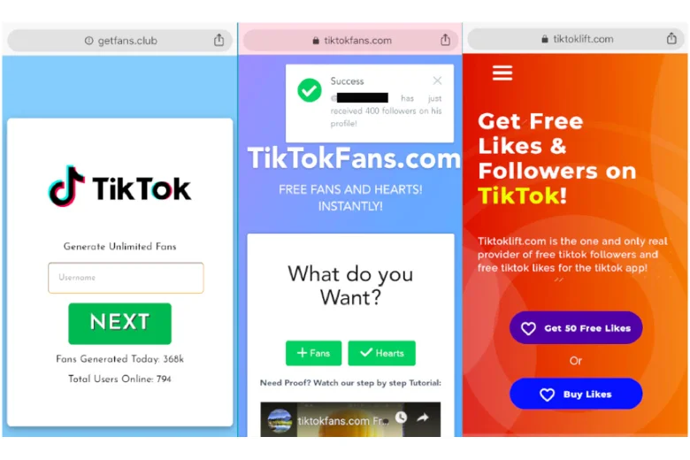
Dobna granica: 13
https://support.tiktok.com/

Slide 16
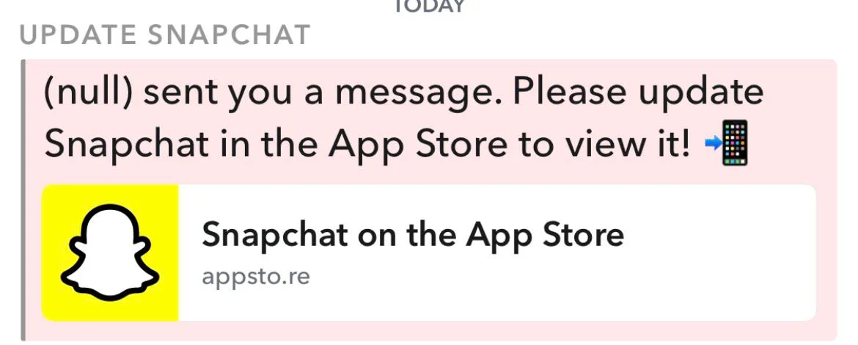
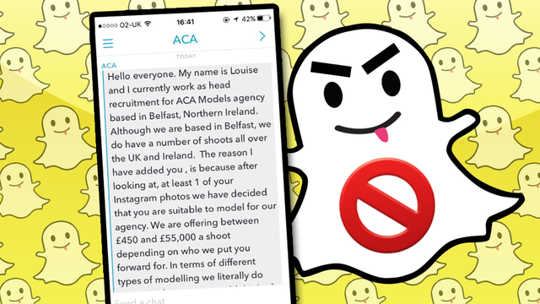
Snapchat
Dobna granica: 13
https://support.snapchat.com/

Slide 17
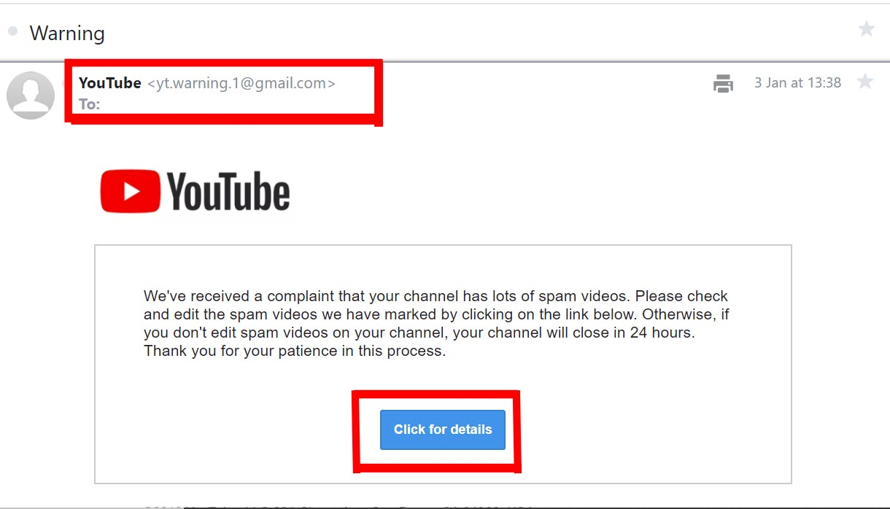
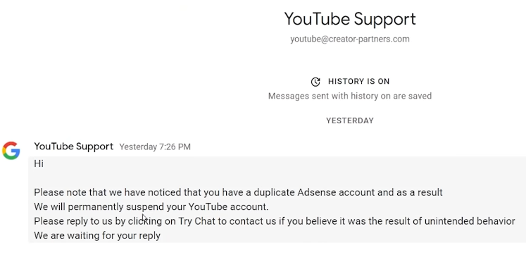
YouTube
Dobna granica: 13
https://support.google.com/youtube/

Slide 18
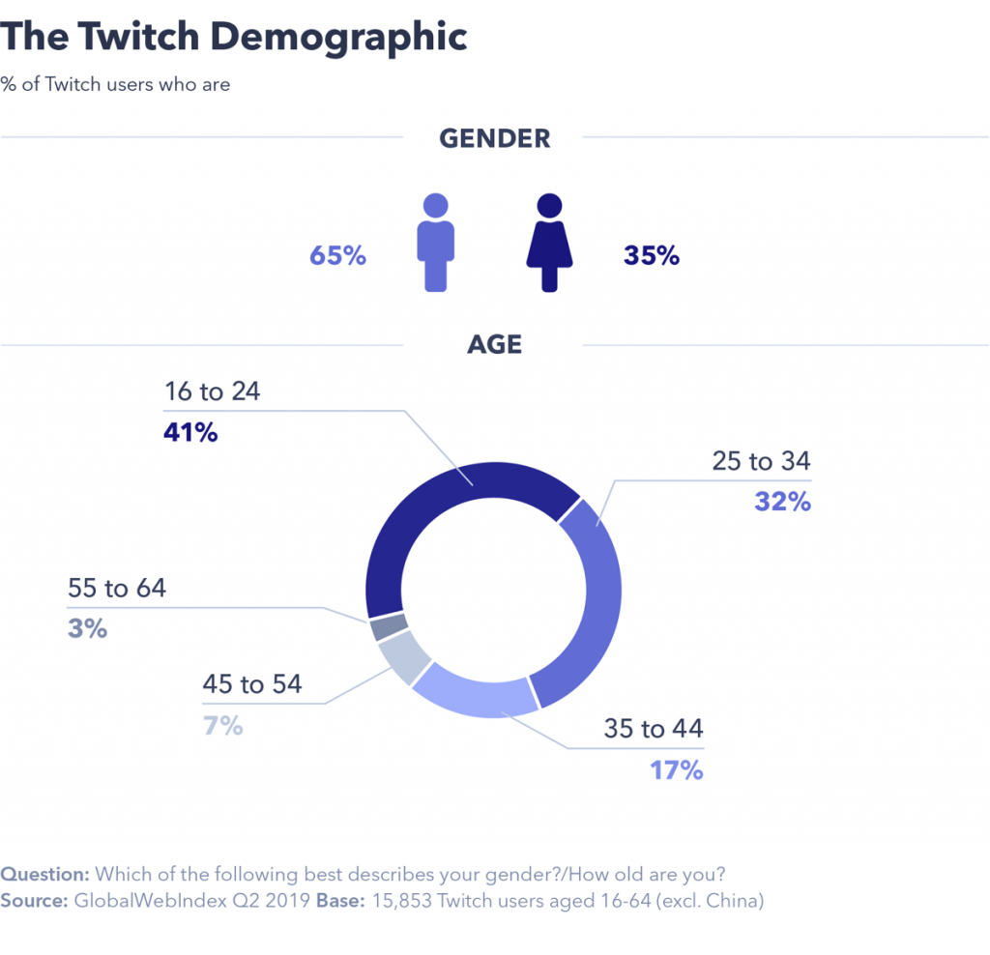
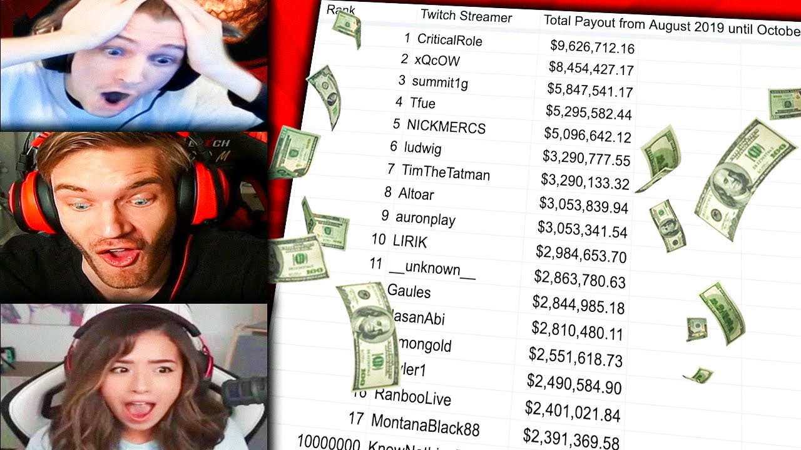
Twitch.tv
Dobna granica: 13
https://help.twitch.tv

Slide 19
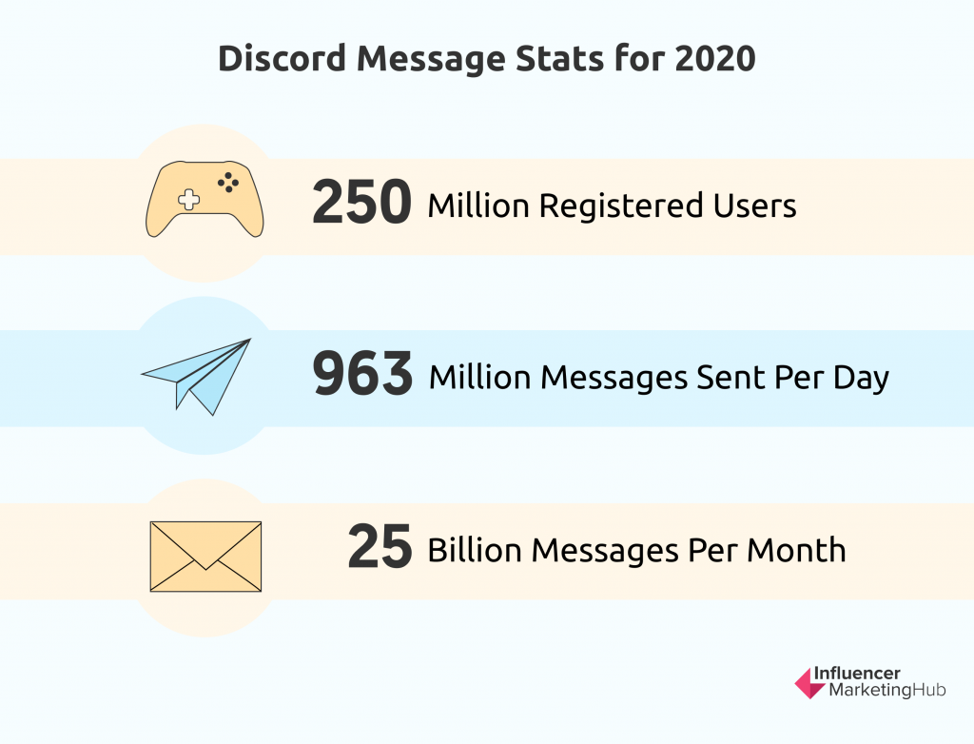
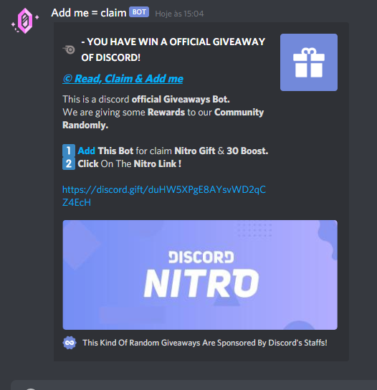
Discord
Dobna granica: 13
https://support.discord.com/

Slide 20
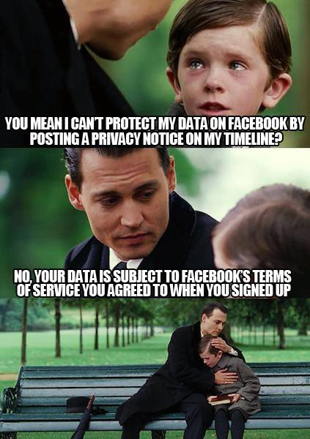
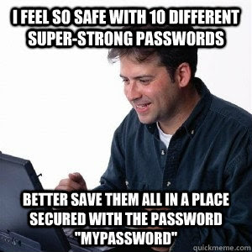
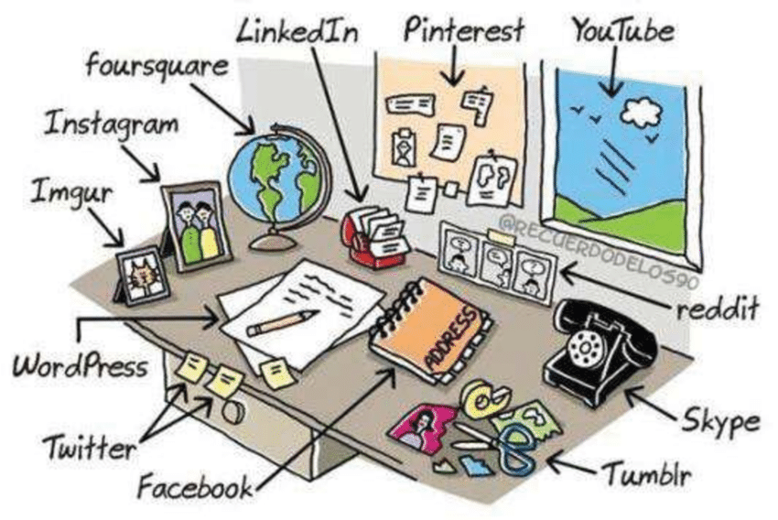
Kako paziti na sigurnost
  Održavajte kibernetičku higijenu
  Ne dijelite svoje korisničke podatke
  Provjerite postavke sigurnosti i privatnosti
  Čitajte prije nego što prihvatite!
  Prijavite sumnjive aktivnosti

Slide 21
5 pravila dobre lozinke
1. Neka bude dugačka najmanje 8 znakova.
2. Trebala bi sadržavati mala i velika slova, brojeve i interpunkcijski znak.
3. Ne koristite:
    “123456” ili kombinacije ovih brojeva,
    kombinacije imena i prezimena,
    kombinacije imena i godine rođenja,
    najgori mogući izbor – “lozinka”.

Slide 22
5 pravila dobre lozinke
4. Ne koristite samo jednu lozinku za sve korisničke račune.
5. Ne pohranjujte zapisanu lozinku u blizini računala.
  Za pohranu lozinki možete koristiti posebne programe za upravljanje lozinkom, npr. KeePass, LastPass itd.
  Zaštitite lozinke– ne posuđujte ih i redovito ih mijenjajte!
Trik kako najlakše zapamtiti lozinku
    Već neko vrijeme dobra lozinka nije nužno samo jedna riječ – možete upotrijebiti cijelu rečenicu koju ćete lakše pamtiti: DanasJeLijepDan9.
    Recept: Uzmite samo prva slova rečenice ili stiha koja ćete lako zapamtiti, a dodajte brojeve i velika slova. Primjer: Na planinama sunce sja, 20Npss13

Slide 23
Osobni podaci
Osobni podaci su svi podaci koji se odnose na pojedinca čiji je identitet utvrđen ili se može utvrditi, odnosno kojim se osoba može identificirati (izravno ili neizravno) uz pomoć identifikatora kao što su ime i prezime, identifikacijski broj (OIB), adresa stanovanja, adresa elektroničke pošte, podatak o stručnoj kvalifikaciji, podatak o radnom mjestu, bankovnom računu, kreditnoj zaduženosti, podatak o lokaciji, mrežni identifikator i sl.
    https://gov.hr/hr/osobni-podaci-zastita-osobnih-podataka/1888?lang=hr
Osobni podaci su: Ime, prezime, adresa stanovanja, e-mail adresa, telefonski broj, OIB, podaci o lokaciji, identifikacijske oznake (cookies), podaci o plaći.

Slide 24
Savjeti:
Privatne podatke čuvaj za sebe. Koristi se nadimkom, a prije nego što objaviš pravo ime i prezime savjetuj se s roditeljima (skrbnicima).
NE DIJELI sa svima korisnička imena i lozinke.
Razmisli prije nego što išta objaviš, jednom objavljeno teško se može obrisati.
Ne objavljuj ono što ne želiš da drugi znaju ili ono što im ne možeš reći u lice.
Poštuj druge kad objavljuješ ili dijeliš sadržaje na kojima su oni.

Slide 25

Netiquette-pravila ponašanja na internetu
Ponašaj se na internetu onako kako želiš da se drugi ponašaju prema tebi. Tvoj digitalni otisak je tvoja trajna posjetnica!

Slide 26
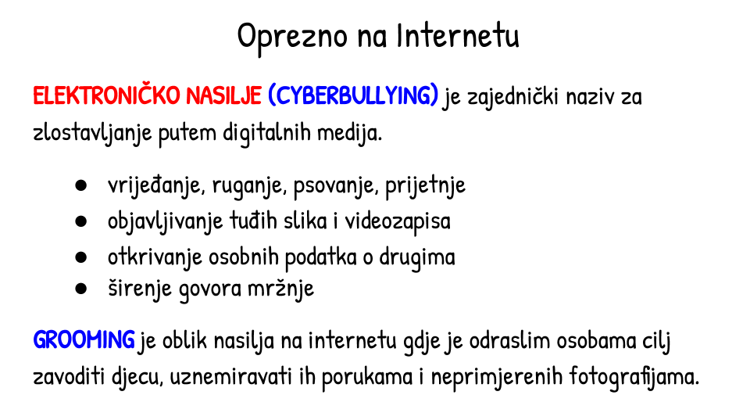

Slide 27
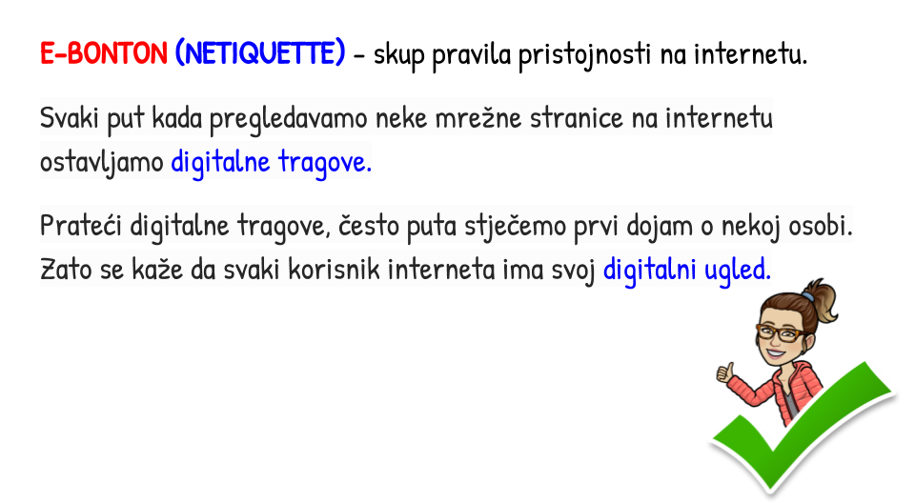

Slide 28
Riješite kviz:
https://learningapps.org/watch?v=pebn095cc19
https://learningapps.org/watch?v=pdb4a27p521
https://wordwall.net/hr/resource/2464072/informatika/informatika-digitalni-tragovipona%c5%a1anje-na-internetu

